Slide 1
Project_M
25.02.26
스터디 보고서

Slide 2
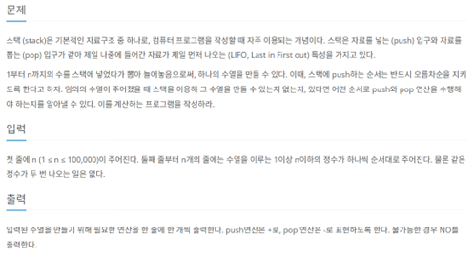
문제제시

Slide 3
문제해결 방법
스택을 사용하여 1부터 n까지의 숫자를 push하면서 입력된 수열을 맞출 수 있는지 확인.
스택의 최상단(top)이 현재 입력된 숫자와 같다면 pop 연산을 수행.
불가능한 경우 "NO"를 출력하고, 가능하다면 push와 pop 연산을 차례로 출력.

Slide 4
주요 생각
1부터 n까지 숫자를 순서대로 push하면서 필요할 때 pop하여 수열을 생성.
원하는 숫자가 나올 때까지 push(+)를 수행,
원하는 숫자가 스택의 최상단에 있을 때 pop(-)을 수행.
만약 원하는 숫자가 스택 최상단에 없으면 해당 수열을 만드는 것이 불가능하므로
No 출력

Slide 5
코드에 사용한 함수 주요정리
1.stack.append(x) (push연산)
-스택에 숫자를 넣는 연산
2.stack.pop()
-목표 숫자가 스택의 최상단에 있을 때 사용
3.While current 반복문
4.if stack[-1]==num:
조건문

Slide 6
주가 예측 프로그램

